Slide 1
ecommerce
postpandemia

Slide 2
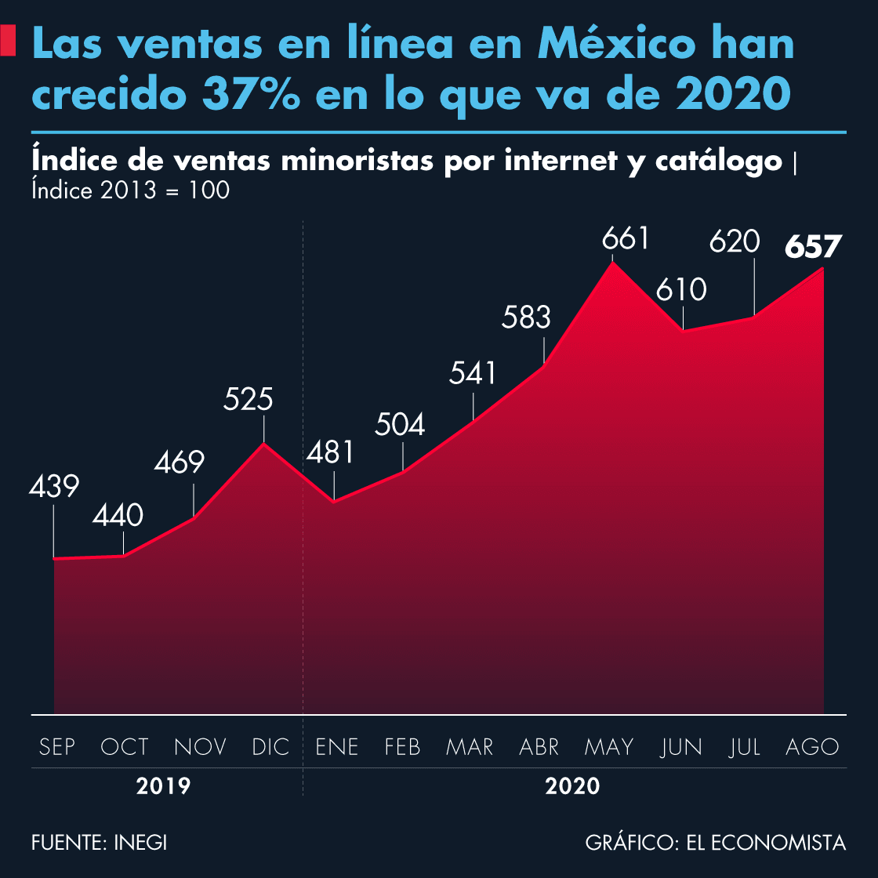
En 2021
La pandemia coincidió con un punto de inflexión en el sector, que veía la incorporación de servicios de logística de última milla profesionales y competitivos, como Rappi, 99 Minutos y Cornershop y otros especializados en alimentos preparados como Uber Eats o Sin Delantal. A la par, compañías de tecnología financiera (fintech) que ofrecen servicios de medios de pago, como Clip, Mercado Pago o Conekta, habían iniciado un proceso de maduración en México que fructificó en plena pandemia.

Slide 3

La pandemia de coronavirus cambió al sector. “Tenemos un nivel socioeconómico bajo que empieza hoy a acceder al comercio en línea. Tenemos consumidores de mayor edad que comienzan a hacer las compras de supermercado en línea. Había una inseguridad o una falta de confianza y eso está también cambiando”, dijo Julia Sant Ambrosio

Slide 4
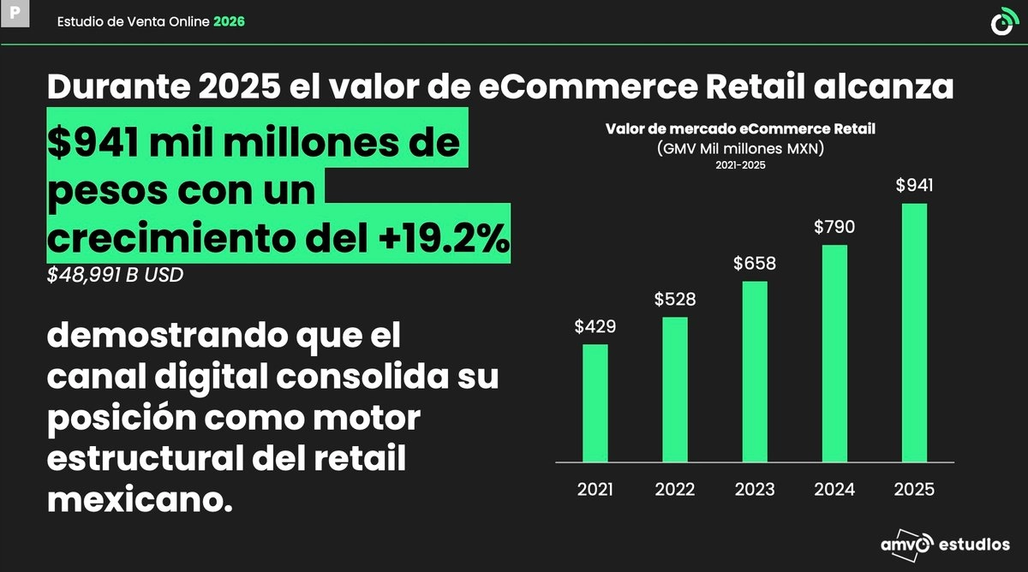
En 2026
A seis años de la pandemia, el comercio electrónico en México redefinió el retail al pasar de 37 a más de 77 millones de compradores y de $429 mil millones a $941 mil millones de pesos en ventas, consolidándose como uno de los mercados digitales más dinámicos a nivel global.
Un estudio de la Asociación Mexicana de Venta Online (AMVO) revela que el comercio electrónico a nivel mundial creció 8.4 por ciento en 2025. Foto AMVO

Slide 5
Evolución estructural
De adopción a omnicanalidad: El consumidor mexicano ya no elige exclusivamente entre la tienda física y la web; combina ambos. El canal digital representa casi $1 de cada $6 vendidos en el país.
Crecimiento sostenido: El sector se ha estabilizado en tasas de crecimiento anuales de doble dígito, proyectando superar los 30 mil millones de dólares en ventas anuales.
Posicionamiento: México ocupa el octavo lugar mundial en comercio electrónico y el segundo puesto con mayor crecimiento en América Latina, solo por detrás de Brasil.

Slide 6
Retos y tendencias clave
Consolidación logística: Los tiempos de entrega confiables y las facilidades de devolución han dejado de ser un diferenciador para convertirse en exigencias básicas.
El auge del Cross-border: El comercio electrónico transfronterizo, impulsado fuertemente por plataformas asiáticas, muestra un crecimiento acelerado superior al 20% anual.
Marketplaces como motor: Plataformas como Mercado Libre han consolidado su posición y fueron pieza clave para la maduración del sector en el país

Slide 7
Tipos de Ecommerce según el tipo de clientes
I - Business to Business (B2B)
II - Business to Consumer (B2C)
III - Business to Business to Consumer (B2B2C)
IV - Consumer to Business (C2B)
V - Consumer to Consumer (C2C)
VI - Business to Employee (B2E)
VII - Business to Administration (B2A)
VIII - Consumer to Administration (C2A)
IX - Goverment to Consumer (G2C)

Slide 8
Tipos de Ecommerce según su modelo de negocio
I. Publicidad en línea
II. Suscripción
III. Afiliación
IV. Tienda electrónica: modelo de negocio.
V. Freemium
VI. Crowdfunding
VII. Crowdsourcing
VIII. Peer to Peer (P2P)

Slide 9
Tipo de Ecommerce según los productos o servicios que ofrece
I. Productos
II. Servicios

